Slide 1

TRƯỜNG MẦM NON HOA QUỲNH
LĨNH VỰC PHÁT TRIỂN NHẬN THỨC
GIÁO ÁN: ĐẶC ĐIỂM NỔI BẬT VÀ ÍCH LỢI CỦA CON VẬT QUEN THUỘC “CON GÀ – CON VỊT”
GIÁO VIÊN: NGUYỄN TRANG KIM HÒA
LỨA TUỔI: 3 – 4 TUỔI

Slide 2

HOẠT ĐỘNG 1:
Trẻ vận động bài hát “Một con vịt”

Slide 3


Slide 4
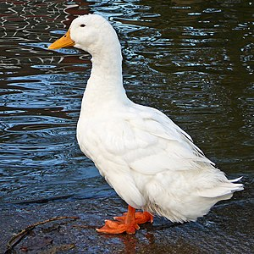

Slide 6
